Slide 1
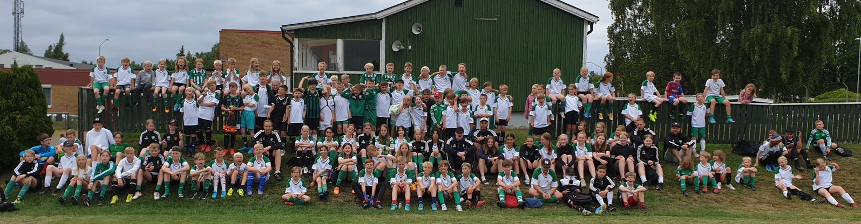
Möte lagföräldrar NGIS
2025 04 14

Slide 2

Agenda
Lagföräldrar 2025 – laget runt
Min roll som lagförälder
Försäljning och friköp
Försäljningsaktiviteter
Lagkassan
Nya kontokollen – Tobias Lindgren
Kalendarium/Laguppgifter
Fikavagnen
Nu då?

Slide 3
LAGFÖRÄLDRAR 2025 – VILKA ÄR VI?

Slide 4
Min roll som lagförälder
Ha koll på informationen som kommer från föreningen och sammankallande för lagföräldrar (Sofia). Den huvudsakliga kanalen är gruppen på WhatsApp. Det kan även komma info på laget.se men då kommer det oftast även upp i gruppen.
Generellt gäller: Tränarna har koll på träningar och info kring det sportsliga, ni ansvarar för att annan info når föräldrarna i laget, försäljning, arbetsfördelning vid event, kiosken osv. Håller ihop lagets försäljning och lägger in resultat i kontokollen.
Välkomna nya medlemmar. Informera om hur bla laget-appen fungerar.

Slide 5
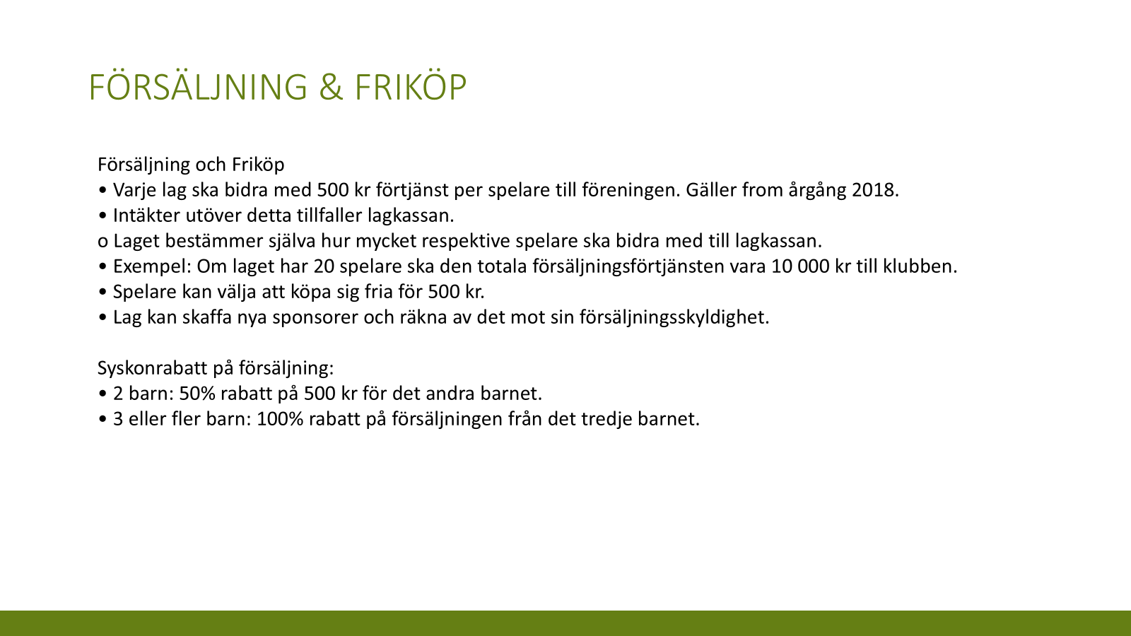

Slide 6
försäljningsaktiviteter
Aktivitet Förtjänst Ansvarig
Restaurangchansen (Januari) 150/225:- Erik Holmkvist
Hemmavinsten (Året runt) 41:-/månad Erik Holmkvist
Joyna (Året runt) 50:-/månad Erik Holmkvist
Ravelli (Maj) 38-78:-/paket Erik Holmkvist
Kakor (Augusti-september) 35:-/burk Jonas Tingrud
Bingolotter 23/12 (November-december) 38/72:-/lott Erik Holmkvist
Lagen kan själva hitta egna försäljningsaktiviteter för att uppnå 500:-
Men! Vi har fördelaktigt avtal med Ravelli och vill att alla lag är med säljer samt att det finns bonusar att hämta.

Slide 7
Lagkassan
Lagkassan:
• Lagen bestämmer själva hur de vill samla in pengar till sin lagkassa.
Egna aktiviteter
Höj friköpsbeloppet beroende på mål med försäljningen

Slide 8
NYA kontokollen – hur fungerar det?

Slide 9
Kalendarium och laguppgifter
Kalendarium 2025
Utskick medlems/träningsavgifter EH KLAR
2025-01-15 RC försäljning EH KLAR
2025-02-01 Serieanmälan B&U MM/JT KLAR
2025-03-18 Årsmöte EH KLAR
2025-04-01 Ledarmöte B&U JT KLAR
2025-04-14 Lagföräldramöte SÖ
2025-04-23 Ravelli till Hammarvallen
2025-04/05-** Profilkläder Intersport JT
2025-05-04 Panta Mera + Städ, dela upp lagen olika områden korv och dricka vid stugan TL/JT
Valborg P15-P14-F14/15 (Grill/Fiskedam/aktivitet) Bruket
2025-05-07 och 08 1700-2100 Lagfotografering JT
Maj Försäljning Ravelli EH
2025-06-16 till 18 SummerCamp JT/SÖ
Kalendarium 2025
2025-08-17 Ledarmöte B&U JT
2025-08-30-31 Hammarskölden PF16 och PF17
2025 Aug/Sep Försäljning Kakor JT
2025-09-** Panta Mera, dela upp lagen olika områden korv och dricka vid stugan TL/JT
Bingolotter uppesittarkvällenEH
Joyna försäljning hela året EH
Notes:
Egen grupp skapas för att planera bjuda in samt genomföra Hammarskölden

Slide 10
laguppgifter
Laguppgifter 2025
Valborg | P15-P14-F14/15
Bollkallar Herr | P13
Bollpigor Dam | F12
Hammarskölden | F16 + P16+ PF17
Panta mera | Alla

Slide 11
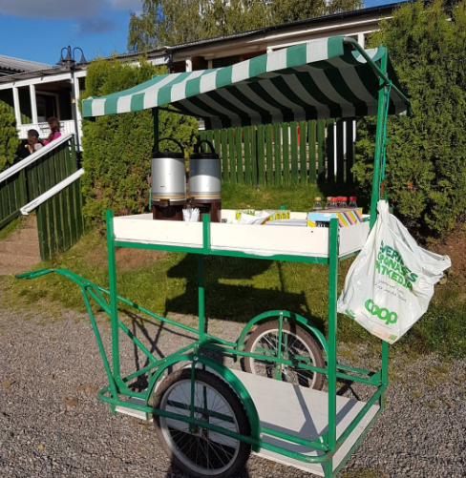
FIKAVAGNEN
Vid seriespel ska vagnen vara ute
Vi säljer kaffe, drickor, bars, kaka/bulle, godis
Tips: Schema inom lagen

Slide 12
Nu DÅ?
Kalla till ett föräldramöte, gärna tillsammans med tränarna, där ni går igenom kommande säsong.
Ev frågor kan ni ta med mig, Jonas Tingrud eller Erik Holmqvist

Slide 13
Frågor?

